Slide 1
Cell Image Segmentation Using Generative Adversarial Networks, Transfer Learning, and Augmentations
2019 IEEE / CVF计算机视觉和模式识别研讨会（CVPRW）会议
https://ieeexplore.ieee.org/document/9025617

Slide 2
1.introduction
干性黄斑变性是视网膜色素上皮(RPE)细胞死亡引起的杆状细胞和锥状细胞的丢失。根据目视检查，健康的iRPE单层细胞由紧密堆积在一起的细胞组成，它们的成熟度与细胞色素的含量有关。
为了使细胞从高精度的吸光度图像中自动分割，文章采用了一种基于卷积神经网络(CNN)的分割方法。比较了三种基本方法，这些方法比手动注释细胞图像所需的劳动力少:（1）从未标注的图像中构建生成对抗性网络(GAN)；（2）从已经注释的(COCO)数据集中进行迁移学习，用于细胞外显微域的语义分割；（3）由关于成像不变性的先验知识驱动的图像数据增强
未探索的其他方法包括弱监督方法和半监督方法。
提出了六种基于CNN的分割模型的分割精度比较，这些分割模型是通过结合这三种方法并将这些模型应用于吸光度iRPE细胞显微镜图像而创建的。

Slide 3
2.related work
数据增强技术：基于训练图像的几何和光谱变换，同时保留它们的参考标签。 包括几何变换旋转、平移和镜像变换。 光谱变换改变了训练集中像素值的强度。 然而，在选择合适的增强模型和参数范围以捕获整个图像数据集和未来图像集合的可变性方面出现了挑战。
迁移学习(TL)：在具有大量注释的不同任务和数据集上已经训练过的微调模型，例如ImageNet数据集，上下文中的通用对象（COCO）。 这种TL方法包括用随机初始化的模型替换预先训练的模型的最后一层，以满足具体应用的目的。
生成对抗性网络(GAN)：一种无监督的学习模型，能够生成详细真实的合成图像，可用于克服训练注释不足。 GAN可以增加带注释的训练样本的数量，从而提高基于CNN的分类或定位任务的准确性。
主要贡献：对增强，迁移学习和表示学习的比较，用于构建具有最少数据的分段CNN模型。可以使用传输学习或无监督GAN来学习初始表示，然后再将其传输到CNN网络并在少量手动分割的图像上进行细化，在iRPE单元的图像上评估每个CNN模型的分割精度。
新颖性：在变化数量的人工注释图像上量化三种方法对CNN模型准确性的贡献。 此外，还对GAN网络进行了修改，使其与传统的U-Net模型的编解码结构相匹配，以实现U-Net权重的无监督学习和预优化。

Slide 4
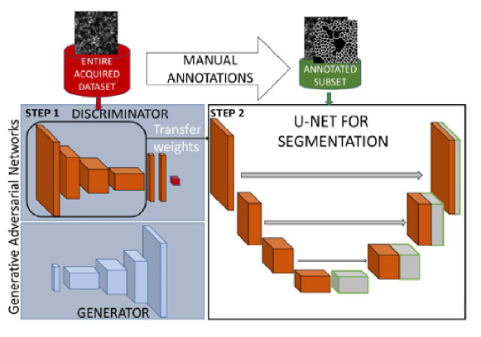
3. Materials and Methods
3.1.1 GAN Transfer Learning (TL-GAN)
本文使用GAN从所有未注释的图像中无监督地提取抽象表示。然后，将这种表示形式转移到基于CNN编码器/解码器的分割模型，然后使用少量可用的手动注释图像进行进一步的微调。
Notes:
基于GAN的转移学习，用于U-Net细分。步骤1：所有可用数据都通过GAN传递。GAN优化完成后，鉴别器权重将传输到U-Net的编码器部分。步骤2：在手动注释的图像上训练U-net。U-Net中的所有权重均已优化。

Slide 5
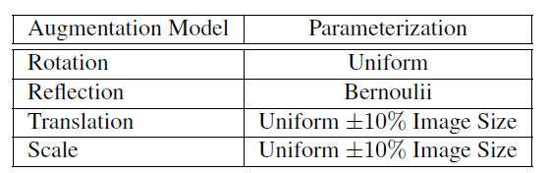
3.1.2 COCO Transfer Learning (TL-COCO)
第二种转移学习方法中，网络的所有权重都使用来自在COCO数据集中训练收敛的U-Net模型的预训练权重进行初始化。类似于基于GAN的方法，所有编码器-解码器权重均经过少量可用的手动注释图像优化。
3.1.3 Data Augmentation (Aug) 增强方法包括旋转，反射，平移和缩放。旋转，平移和反射是细胞显微镜成像应用中精度最高的转换，显微镜物镜和样本放置会引入几何可变性，因此在进行细胞分割时必须忽略这些变化。下表总结了扩充配置。
Notes:
扩充模型参数的选择是经验性的，文中使用参数设置为±10％的这些增强模型将基线U-Net与训练的U-Net进行了比较。

Slide 6
3.1.4 Six CNN Segmentation Configurations
将转移学习方法与基线模型进行比较，基线模型是仅在带注释的图像上训练的U-Net模型。由于增强方法可以与迁移学习方法和基线模型结合使用，因此我们设计了6种CNN分割配置：
{TL-COCO, TL-GAN, and baseline} × {with Aug and without Aug}.
在不同数量的带注释的图像（6个随机选择的子集）上训练每种配置，以产生训练后的模型。每个模型都要进行10次训练，以考虑模型训练的随机性。
3.2. Dataset
数据集由人iRPE细胞的吸光显微镜图像组成。本研究的目的是评估使用少量带注释图像训练的多个CNN模型的准确性，文中选择了500个图块来训练分割模型，并选择了500个图块来进行评估（测试）。为了评估CNN模型准确性对带注释的图像数量的敏感性，我们将训练示例的数量从50个图块逐渐增加为500个图块，训练上述的六个模型。

Slide 7
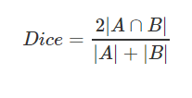
3.3. Evaluation Metrics
iRPE细胞形成一个致密堆积的单层，成为植入物。训练CNN模型来分割细胞的轮廓或边界。像素属于单元格的内部或边界。文中使用以下指标进行评估:
平均轮廓骰子:骰子相似度指数按下式计算，其中A中的像素属于所有的分割边界，B中的像素属于所有的参考边界。报告所有测试贴片的平均值。
平均调整Rand指数:：通过施加骨架化，倒置，和连接的部件的操作，从分割的小区边界获得单个细胞的区域。使用ARI指标比较标记的细胞区域，以确定标记一致性。ARI是更严格的指标，因为单元格边界中的任何断开都会导致整个单元格贴错标签。

Slide 8
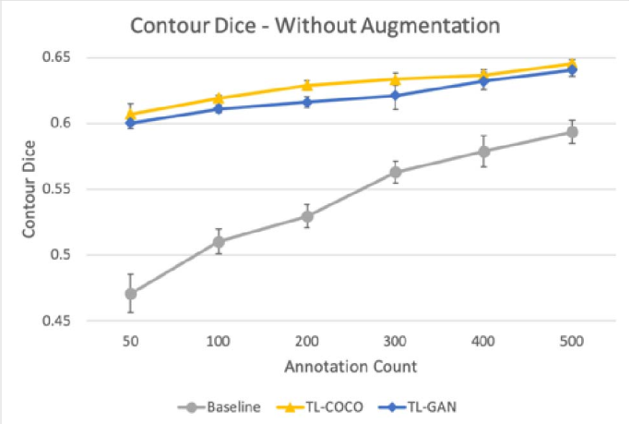
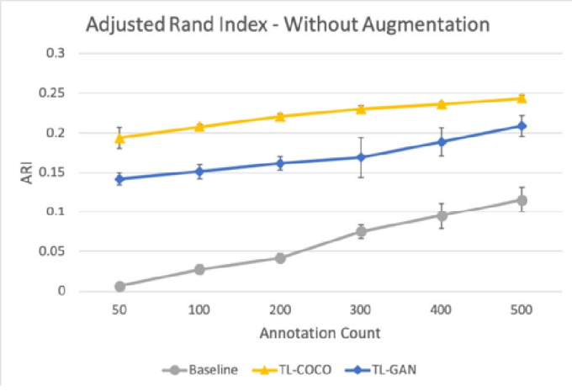
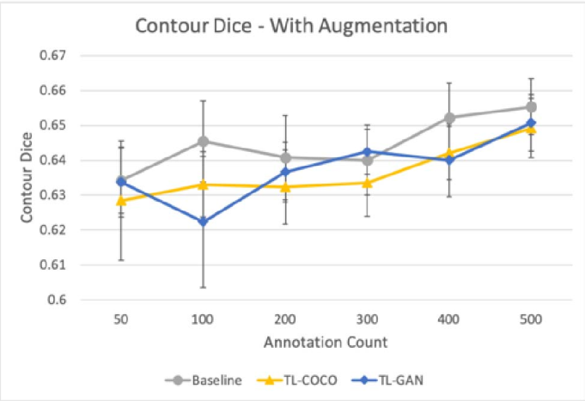
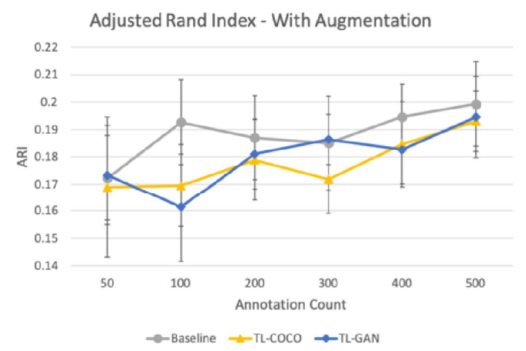
4.实验结果
Dice 指标
ARI 指标
未经过数据增强
经过数据增强
Notes:
根据{无和有增强}模型和评估指标{轮廓骰子和区域调整兰德指数}，实验结果分为四个图表。
比较不增加基线U-Net模型，从COCO数据集学到的U-Net模型转移以及带有GAN鉴别器的U-Net模型的细分精度。
比较基线U-Net模型的细分精度和扩展性，从COCO数据集获悉的U-Net模型转移以及带有GAN鉴别器的U-Net模型。

Slide 9
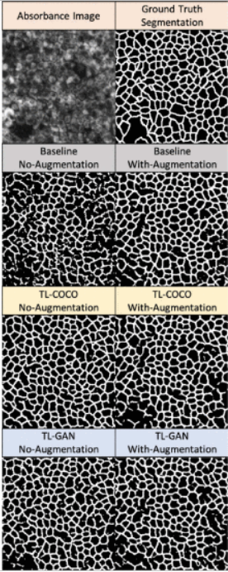
细胞壁分割结果
5.讨论
结果表明，当不使用数据增强时，通过转移学习和GAN所学习的表示形式都大大提高了整体分割的准确性。
1.由于只能将判别器的参数转移到U-Net模型编码器中，因此可以解释TL-COCO和TL-GAN在不进行增强的情况下准确性之间的差距，因为TL-COCO使用的U-net是经过预训练的，而不是仅仅知道一半的权值。
2.TL-COCO和TL-GAN在没有数据增强情况下的ARI指标的差异可能归因于U-Net模型的前几层，因为已经对COCO预训练进行了优化，找到了闭合区域和边缘，如自然图像中的水平特征。即使RPE图像与自然图像不同，结果也表明卷积核的这种初始化提高了模型的准确性。
由于我们的方法需要两个独立的训练步骤，因此在准确性的提高和训练的计算成本的增加之间需要权衡取舍：第一个步骤包括训练转移学习源模型（GAN或COCO），第二个步骤包括包括使用这些预先训练的权重完善CNN细分模型。

Slide 10
6.总结
本文介绍了三种方法，六种配置和十次重新训练的36个模型的比较，目的是了解使用这些方法进行图像分割的精度差别。
一种方法是基于将编码器-解码器分割网络（U-Net）重构为无监督GAN模型的新方法，它使具有相同网络结构的表示学习成为可能，并可以在今后用于图像分割。
实验发现TL-GAN的效果不如TL-COCO，因为最终U-net分割网络的权重只有一半可以从GAN的判别器中转移出来。相比之下，所有权重都可以从COCO分段预训练中转移。
事实上，哪种方法可以提高精度，取决于预训练模型的一般性和我们的先验知识。通过收集更多无注释的RPE细胞图像，可以改善GAN表示学习的预优化效果。相比之下，迁移学习数据集（COCO）的大小和内容是固定的，除非投入更多的人力、物力来扩展COCO数据集。

